Slide 1
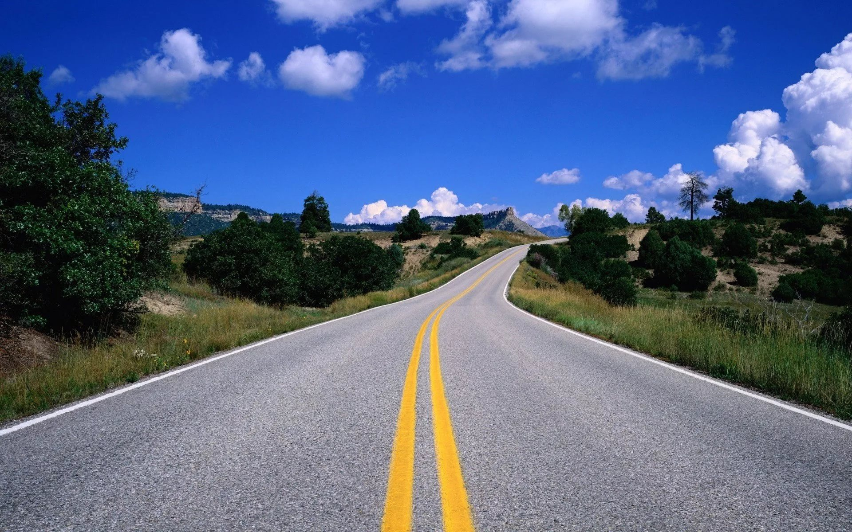
#Ям.net

Slide 2
концепт: Безносов Максим и Захаров Никита

Slide 3
Цель: Обеспечение безопасности дорог
Актуальность: Ровное дорожное покрытие покрытие-залог спокойного и безопасного дорожного движения
Задачи: 1.Изучить проблему
2 проанализировать пути её решения
3.Разработать проект современного робота по ремонту дорог
4. Представить свой проект

